Slide 1
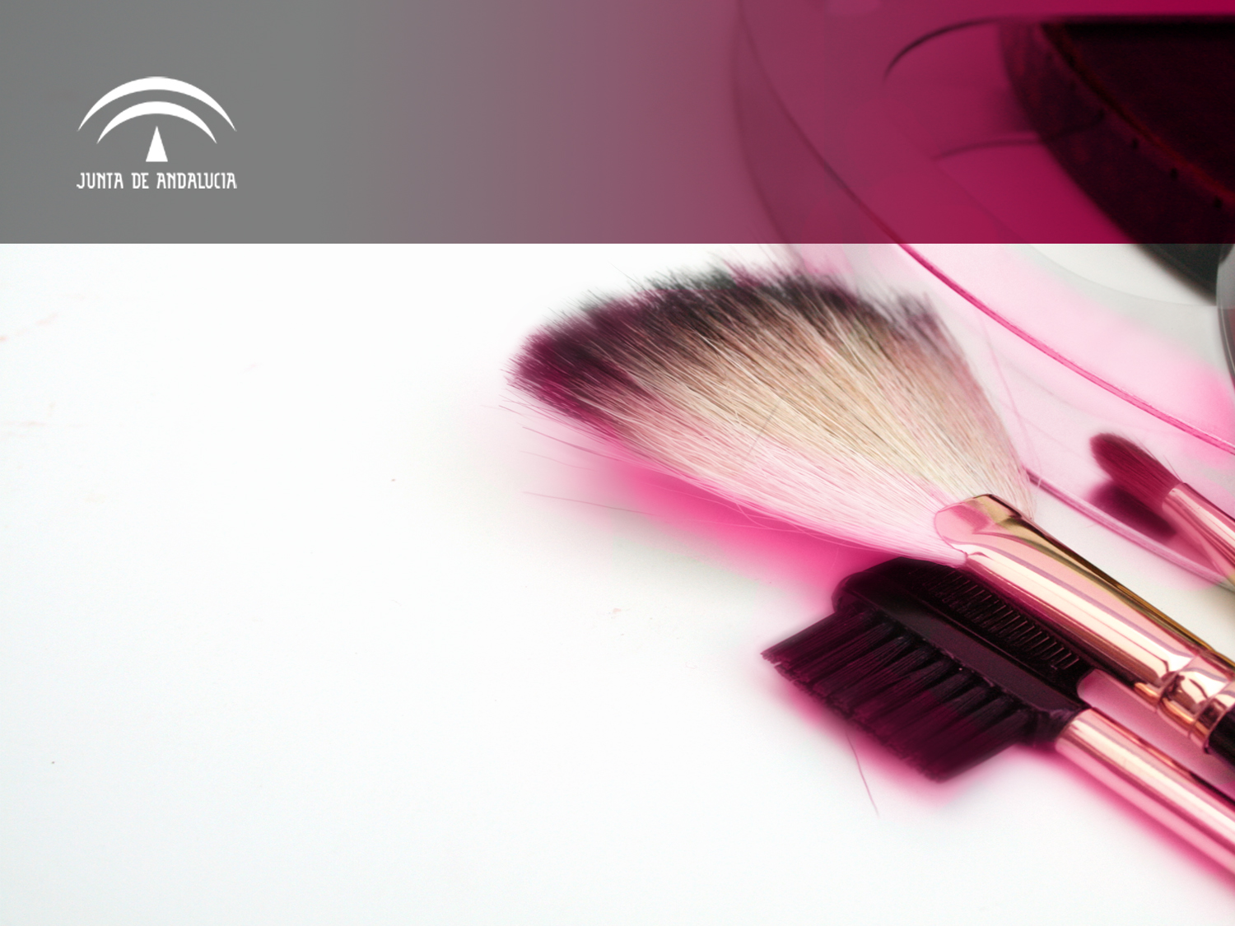
Estética personal decorativa
CICLO FORMATIVO DE GRADO MEDIO
Estética Medio
Mi formación, mi futuro.

Slide 2
¿Quieres ser un/a profesional de la belleza?
No te comas la cabeza y vente a estudiar Estética Personal Decorativa.

Slide 3
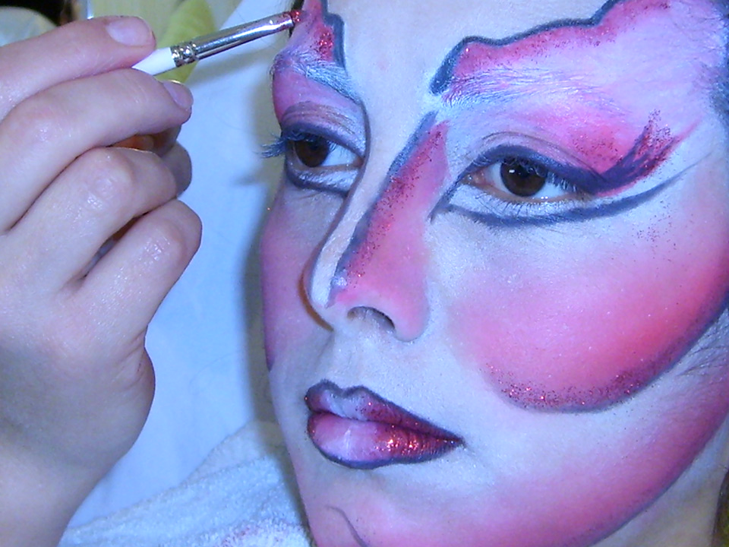

Slide 4
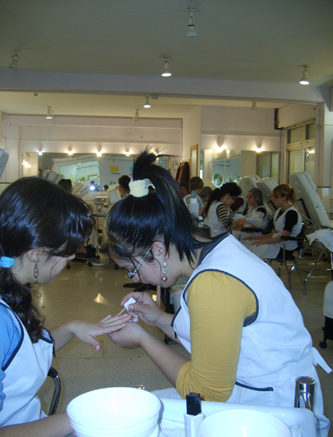
¿Qué voy a aprender?
Todo tipo de maquillajes: novias, fantasía, carnaval …
Aplicación de todo tipo de uñas y sus maquillajes.
Eliminar el vello corporal y facial con distintos métodos.
Analizar, limpiar, tratar la cara y el cuerpo.
Manicura

Slide 5
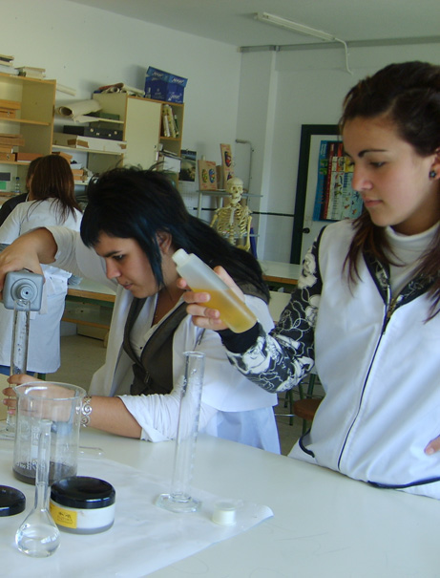
¿Qué voy a aprender ?
Como ser un encargado/a y/o empresario/a de un salón de belleza.
Todo esto acompañado de unos conceptos teóricos de Anatomía, Cosméticos, Venta de productos.
Prácticas de Cosmetología

Slide 6
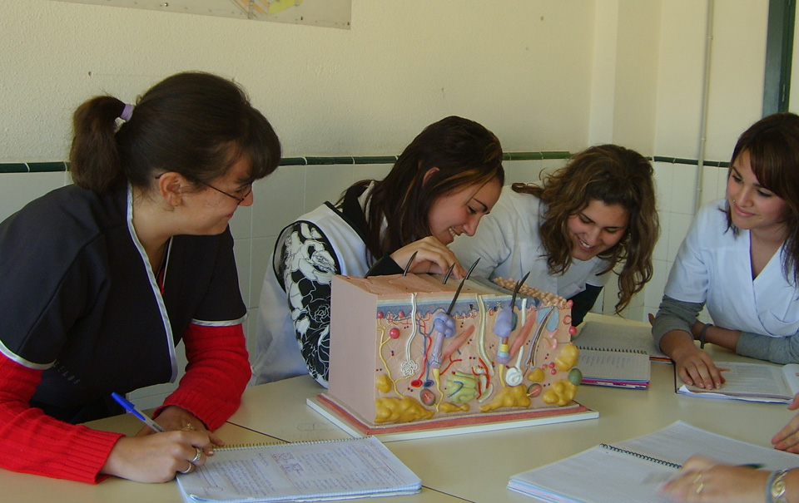
¿Qué voy a aprender ?
Clase de Anatomía

Slide 7
¿Cómo conseguirlo?
Con este ciclo estarás al día de lo que se cuece en el apasionante mundo de la estética.
Maquillaje
Escultura de uñas, manos y pies.
Promoción y venta de productos y servicios.
Diferentes técnicas de depilación.
Tratamientos faciales y corporales.
Cosmetología de estética.

Slide 8
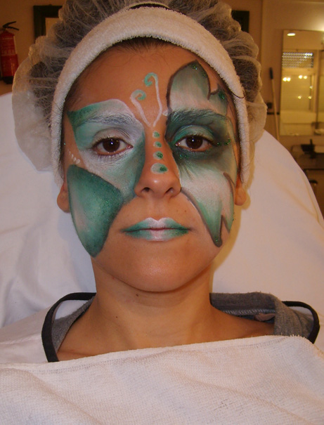
¿Cómo conseguirlo?
Administración y Gestión de Empresa.
Formación y Orientación Laboral.
Anatomía humana.
Sector de la Imagen Personal en Andalucía.
Maquillaje de Fantasía.

Slide 9
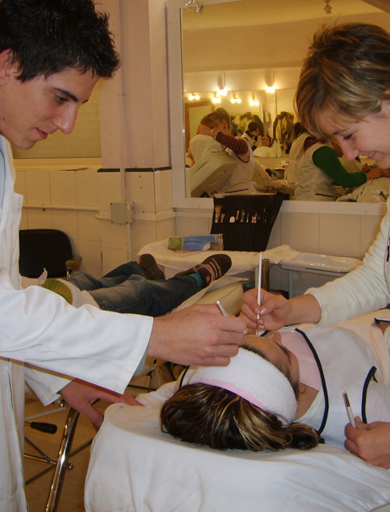
¿Cómo conseguirlo?
Después de superar estos módulos, podrás desarrollar tu imaginación y demostrar tus conocimientos en un Proyecto y ser todo un profesional en las Prácticas de Empresa.
Clase de Maquillaje

Slide 10
Voy a trabajar como:
Esteticista.
Maquillador/a.
Representante de laboratorios y firmas comerciales.
Especialista en uñas y manicura.
Consejero/a de belleza en clínicas de medicina estética, hospitales y centros geriátricos.
Todos estos puestos de trabajo se realizan durante las prácticas de empresa.
La mayoría de los alumnos/as consiguen su primer trabajo en la empresa donde realizaron sus prácticas.

Slide 11
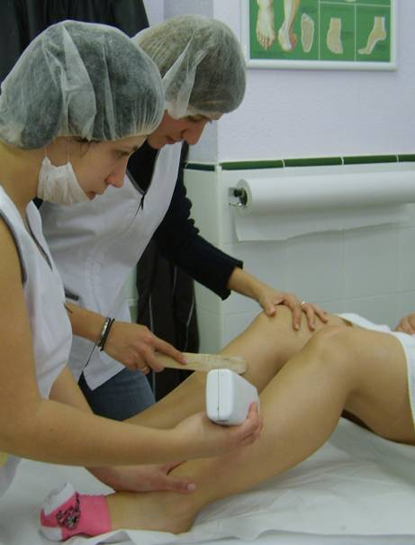
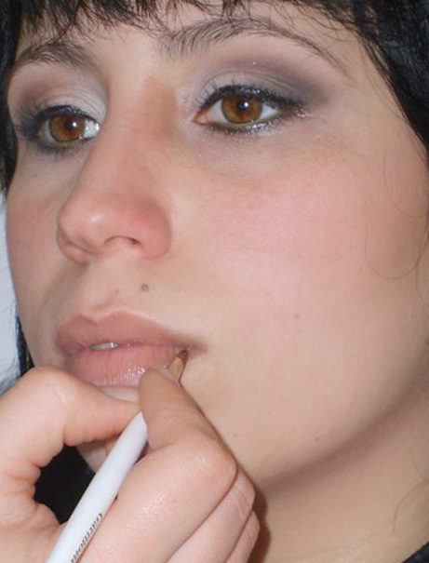
Voy a trabajar como:
Depilador/a
Maquillador/a

Slide 12
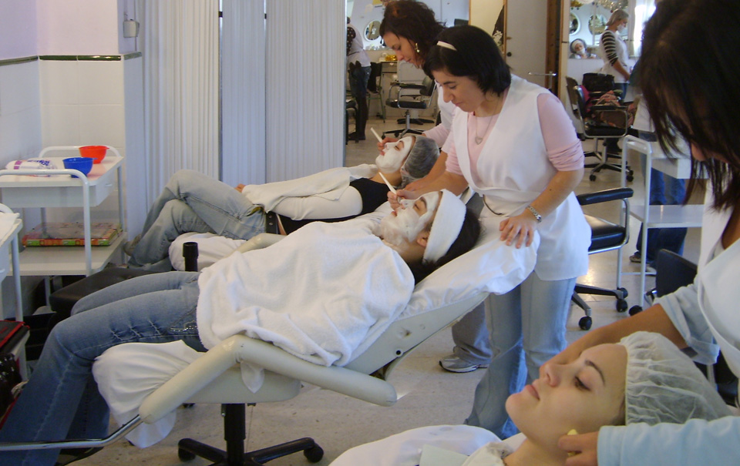
Voy a trabajar como:
Esteticista

Slide 13
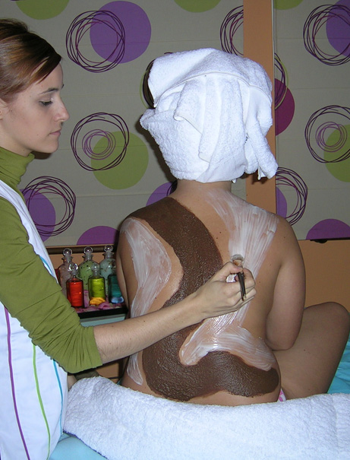
Puedo seguir estudiando:
Otro Ciclo Formativo de Grado Medio.
Un Ciclo de Grado Superior realizando la prueba de acceso.
Bachillerato.
Ciclo Superior de Estética : Hidrotermal

Slide 14
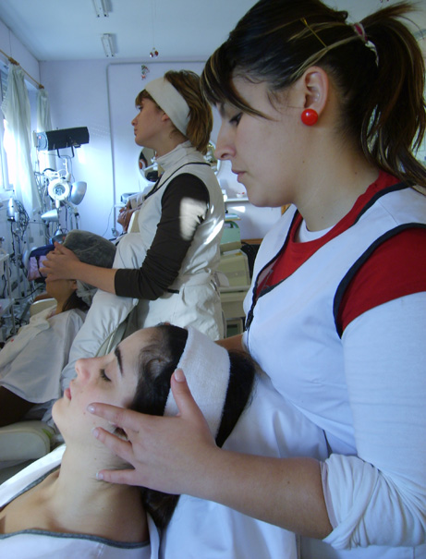
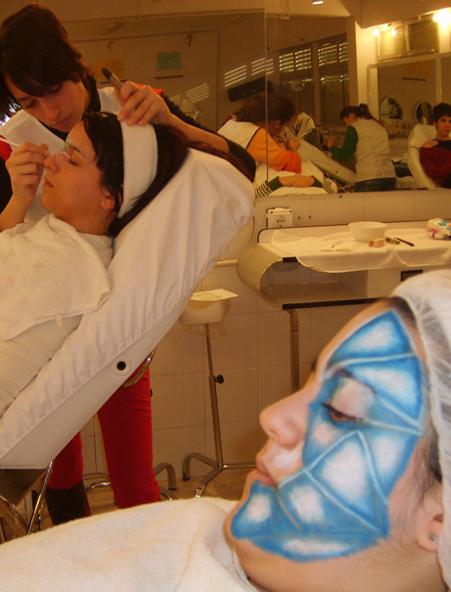
Puedo seguir estudiando
Asesoría de Imagen
Caracterización

Slide 15
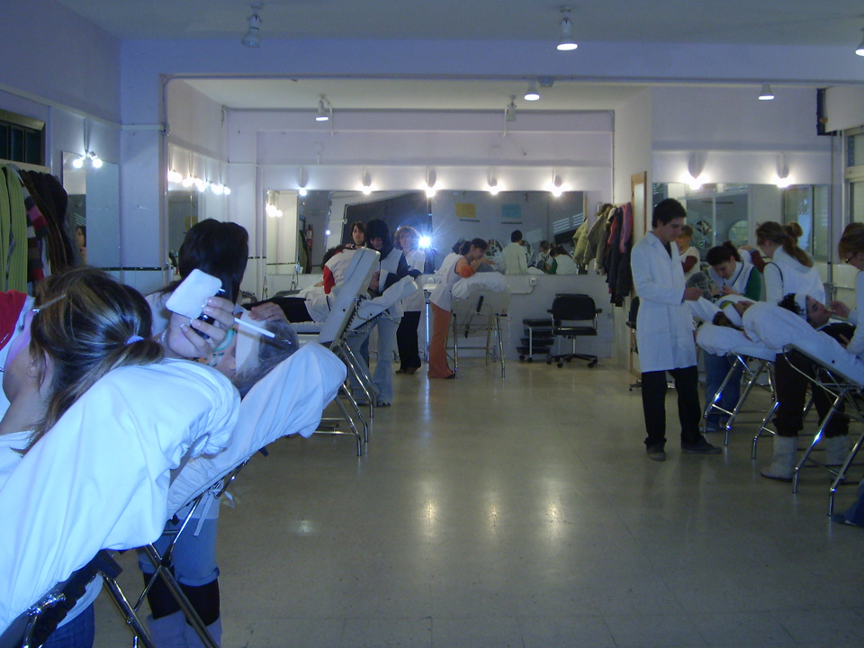

Slide 16


